Slide 1
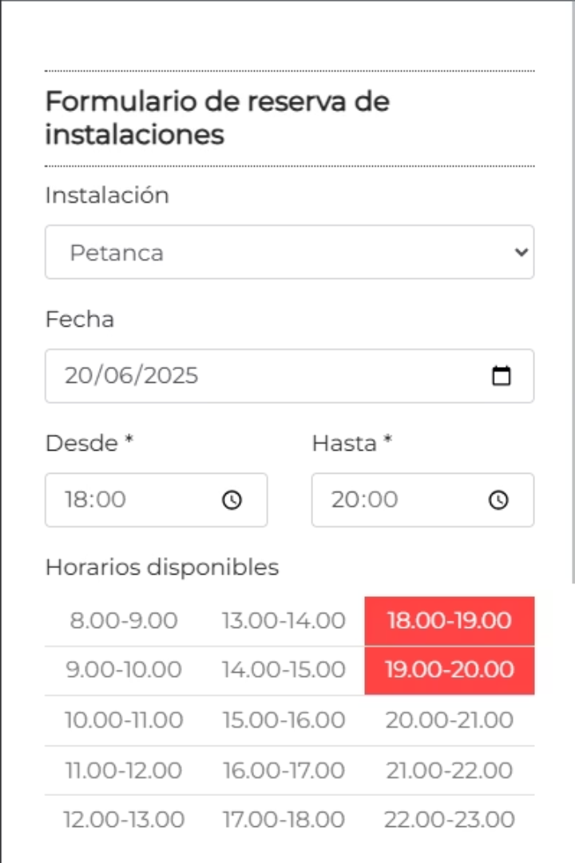

Disseny d'Interfícies Web
Desenvolupament d’Aplicacions Web
Gestió de Reserves del Poliesportiu
Desenvolupat per:
Joan Sanchis Monzó
Francisco Fuster Just

Slide 2
Continguts
Introducció i objectius
1
Objectius del mòdul, competències professionals, resultats d'aprenentatge (RAs), criteris d'avaluació (CAs), contextualització del projecte en l'entorn professional i justificació pedagògica de l'enfocament adoptat
Descripció del projecte
2
Introducció a la problemàtica actual dels poliesportius, necessitats dels usuaris, objectius específics del sistema de reserves, avantatges de la solució web i metodologia d'ensenyament-aprenentatge basada en projectes
Estructura i planificació
3
Arquitectura del projecte (frontend/backend), tecnologies utilitzades, planificació temporal per setmanes, distribució d'hores per activitat, fases de desenvolupament i entregables intermedis
Blocs de treball
4
Bloc 1: Anàlisi de requisits i usuaris, Bloc 2: Disseny d'interfície i wireframes, Bloc 3: Estructura HTML semàntica, Bloc 4: Estils CSS i responsive design, Blocs 5-7: JavaScript, APIs i integració
Fase final i avaluació
5
Integració de components, testeig d'usabilitat, instruccions d'instal·lació i desplegament, criteris d'avaluació específics, instruments d'avaluació (rúbriques) i percentatges de qualificació per activitat

Slide 3
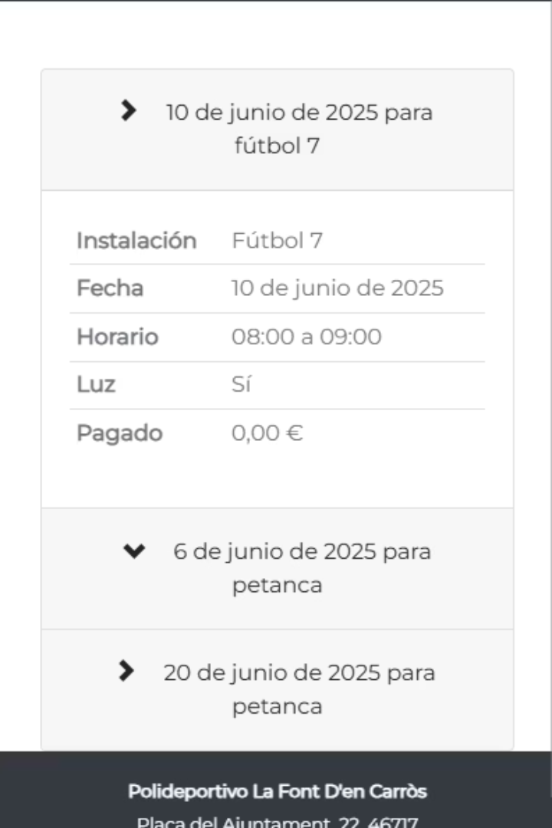



Objectius del mòdul
Comprendre els fonaments del disseny d'interfícies
Aplicar conceptes d'usabilitat
Implementar metodologies de disseny centrat en l'usuari per crear interfícies intuïtives per a la gestió de reserves.
Aprendre els principis de percepció visual i la seva aplicació en el disseny d'interfícies web efectius per a entorns esportius.
Desenvolupar estructures HTML semàntiques
Crear estructures de contingut coherents i optimitzades per a les diferents seccions de l'aplicació.

Slide 4



Objectius del mòdul
Dominar fulls d'estil CSS
Implementar criteris bàsics d'accessibilitat web
Integrar elements multimèdia
Implementar estils visuals atractius i consistents, incloent dissenys responsius per a diferents dispositius.
Integrar elements multimèdia (imatges, icones) de manera coherent en la interfície.
Garantir la inclusió de tots els usuaris.

Slide 5
Resultats d'Aprenentatge i Criteris d'Avaluació (I)
Resultat d'Aprenentatge
Criteris d'Avaluació
RA 1. Planifica la creació d'una interfície web valorant i aplicant especificacions de disseny.
1.1. Reconeixement de la comunicació visual i principis bàsics.
1.2. Anàlisi i selecció de colors i tipografies.
1.3. Anàlisi d'alternatives per presentar informació.
1.4. Valoració i aplicació de guies d'estil.
1.5. Ús de tecnologies pel disseny web.
1.6. Ús de marcs, taules i capes.
1.7. Creació i ús de plantilles.
RA 2. Crea interfícies web homogenis definint i aplicant estils.
2.1. Reconeixement de modificacions d'etiquetes HTML
2.2. Definició d'estils directes.
2.3. Definició i associació d'estils globals.
2.4. Definició de fulls d'estils alternatius.
2.5. Redefinició d'estils.2.6. Identificació de propietats dels elements
2.7. Creació de classes d'estils.
2.8. Validació de fulls d'estils.
2.9. Ús i actualització de guies d'estil.
RA 3. Prepara arxius multimèdia per a la web.
3.1. Reconeixement de llicències i drets d'autor.
3.2. Identificació de formats d'imatge, àudio i vídeo.
3.3. Anàlisi de ferramentes per contingut multimèdia.
3.4. Tractament digital d'imatges.
3.5. Manipulació d'àudio i vídeo.
3.6. Creació d'animacions.
3.7. Importació i exportació de contingut multimèdia.
3.8. Aplicació de guies d'estil.

Slide 6
Resultats d'Aprenentatge i Criteris d'Avaluació (II)
Resultat d'Aprenentatge
Criteris d'Avaluació
RA 4. Integra contingut multimèdia en documents web valorant-ne l'aportació i seleccionant adequadament els elements interactius.
4.1 Reconeixement i anàlisi de tecnologies per inclusió de contingut multimèdia i interactiu.
4.2 Identificació de configuracions específiques en navegadors per suportar contingut multimèdia.
4.3 Ús de ferramentes gràfiques pel desenvolupament de contingut multimèdia interactiu.
4.4 Anàlisi del codi generat per les ferramentes de desenvolupament de contingut interactiu.
4.5 Addició d'elements multimèdia a documents web.
4.6 Addició d'interactivitat a elements d'un document web.
4.7 Verificació del funcionament d'elements multimèdia en diferents navegadors i dispositius.
RA 5. Desenvolupa interfícies web accessibles, analitzant les pautes establertes i aplicant tècniques de verificació.
5.1 Reconeixement de la necessitat de dissenyar webs accessibles.
5.2 Anàlisi de l'accessibilitat de documents web diferents.
5.3 Anàlisi dels principis i pautes d'accessibilitat al contingut i nivells de conformitat.
5.4 Anàlisi dels possibles errors segons els punts de verificació de prioritat.
5.5 Assoliment del nivell de conformitat desitjat.
5.6 Verificació dels nivells assolits mitjançant tests externs.
5.7 Verificació de la visualització de la interfície amb diferents navegadors i tecnologies.
RA 6. Desenvolupa interfícies web amigables analitzant i aplicant les pautes d'usabilitat establertes.
6.1 Anàlisi de la usabilitat de diferents documents web.
6.2 Valoració de l'ús d'estàndards en la creació de documents web.
6.3 Modificació de la interfície web segons l'objectiu i els usuaris destinataris.
6.4 Verificació de la navegació d'un document web amb diferents perifèrics.
6.5 Anàlisi de tècniques per verificar la usabilitat d'un document web.
6.6 Verificació de la usabilitat en diferents navegadors i tecnologies.

Slide 7
Contextualització del projecte
Instal·lacions i recursos
Oferta formativa
L'institut disposa d'un pavelló específic per als cicles d'informàtica, equipat amb aules i recursos tecnològics adequats per a la formació en aquest àmbit.
Entorn socioeconòmic
El centre imparteix ESO, Batxillerat en diverses modalitats, i diversos cicles formatius de la família d'Informàtica i Comunicacions, incloent el Cicle Superior de Desenvolupament d'Aplicacions Web.
L'IES Jaume II el Just està ubicat a Tavernes de la Valldigna, població de prop de 18.000 habitants amb una economia basada en la citricultura, el turisme costaner i serveis.
Compta amb espais complementaris com un pavelló esportiu i un saló d'actes per a activitats educatives i culturals.
La diversitat cultural i el predomini del valencià com a llengua vehicular caracteritzen l'entorn educatiu del centre.
També ofereix cursos d'especialització en Intel·ligència Artificial i Ciberseguretat.

Slide 8
Justificació pedagògica del projecte
Aplicació pràctica de continguts
Context real i enfocament en l'usuari
Projecte integrador
El disseny de la interfície integra coneixements de diferents àrees, connectant el disseny visual amb l'estructura de dades i la funcionalitat.
El projecte permet integrar de manera significativa els continguts del mòdul: planificació d'interfícies, implementació d'usabilitat, disseny accessible, i ús d'estils i ferramentes software.
Abordar la necessitat real d'un poliesportiu municipal i definir perfils d'usuaris permet aplicar els principis de disseny en un escenari pràctic.
L'arquitectura client-servidor posiciona el servidor com a intermediari crucial entre la part client i la base de dades.
Es fomenta l'anàlisi de les necessitats dels usuaris i l'adaptació de la interfície a aquestes necessitats.
L'alumnat pot aplicar els principis teòrics en un context real i pràctic, reforçant la comprensió i l'aprenentatge.

Slide 9
Introducció a la problemàtica
Creixement del pàdel
Mètodes obsolets de gestió
Solució tecnològica
El pàdel ha experimentat un augment sense precedents, convertint-se en un dels esports més populars i demandats a tot el món. Aquest creixement ha impulsat l'Ajuntament de la Font d'en Carròs a augmentar el nombre de pistes disponibles.
En l'era digital actual, la creació d'una plataforma web dedicada a la gestió de reserves es presenta com una solució innovadora i adequada a les necessitats dels jugadors i dels gestors de centres esportius.
Malgrat la creixent demanda, l'ajuntament encara utilitza mètodes tradicionals i poc eficients per gestionar les reserves. Els jugadors sovint han de fer múltiples trucades o visites presencials al centre esportiu per assegurar una reserva.

Slide 10








Objectius del projecte
Facilitar la reserva d'instal·lacions
Permetre als usuaris completar el procés de reserva de manera àgil i intuïtiva
Crear una interfície adaptable
Desenvolupar un disseny responsiu per a qualsevol dispositiu
Avaluar competències integrals
Utilitzant com a instrument d'avaluació pràctic de les competències del mòdul
Simular un entorn professional
Integrar coneixements en un context similar a un encàrrec real
Notes:
Primer Facilitar les reserves de les instalacions, permetent als usuaris completer el process de reserva de manera agil I intuituva. Segon Crear una interficie adaptable, Desenvolupar un diseny responsiu que s’adapte a qualsevol dispositiu Tercer, avaluar competencies integrals, utilitzant com a instrument d’avaluacio les competencies del modul Quart simular un entorn profecional, integrant coneixements en un context similar a la vida real.

Slide 11




Metodologia d'ensenyament-aprenentatge
Aprenentatge basat en projectes
Investigació autònoma
Desenvolupament progressiu del front-end de l'aplicació en grups de 3-4 alumnes, combinant teoria i pràctica
Foment de l'aprenentatge basat en problemes i la recerca de solucions per part de l'alumnat
1
2
Feedback constructiu
Metodologia Scrum
Revisions periòdiques del treball amb retroalimentació per millorar el procés d'aprenentatge
4
3
Aplicació de metodologies àgils per a la gestió eficient del projecte i el treball col·laboratiu
Notes:
La metodologia principal que hem adoptat en aquest progecte es l’aprenentatge basat en projectes. On els alumnes desenvoluparan el front-end de l’aplicacio amb grups de 3 o 4 persones combinant Teoria I practica. La investigacio autonoma, fomentat l’aprenentage basat en problemes I la recerca de solucions per part de l’alumnat. En tercer lloc l’us de methodologies agils per a la gestio efficient del projecte com Metodologia Scrum En quart lloc utilitzarem un firback constructiu per oferir retroalimentacio al treball dels alumnes amb revisions periodiques.

Slide 12
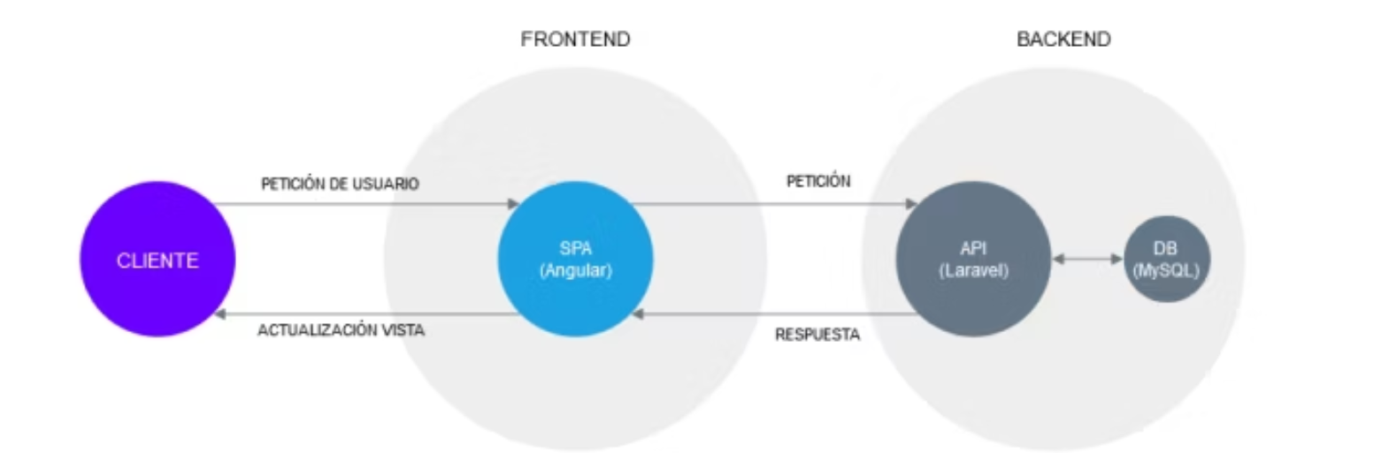
Arquitectura del Projecte
Front-end (Client)
Back-end (Servidor)
Base de Dades
Basat en l'arquitectura Single Page Application (SPA) utilitzant el framework Angular, responsable de generar i gestionar les vistes del lloc web.
Desenvolupat amb el framework Laravel, actua com a intermediari entre el client i la base de dades, proporcionant una API per a les operacions necessàries.
Utilitza MySQL com a sistema de gestió, emmagatzemant tota la informació necessària per al funcionament de l'aplicació.
Aquesta capa s'encarrega de la interacció directa amb l'usuari i proporciona una experiència fluid sense necessitat de recarregar la pàgina.
El backend (Laravel) és l'únic component que interacciona directament amb la base de dades.
Gestiona la lògica de negoci i processa les peticions del client, retornant les dades en format JSON.
Notes:
Com podem observer en el diagrama, distinguem clarament 3 components proncipals. El front-end on hem optat per una arquitectura Single page application, utilitzant el framework Angular. Aquesta capa s’encarrega de la interaccio directa amb l’usuari sense necesitat d’estar carregant la pagina. Backend Desenvolupat mab Laravel actua com a intermediari amb el client I la base de dades proporcionant una API per a les operacions. Gestiona la logica de negici retorna les dades en format JSON. Finalment per a la base de dades hem utilitzat MYSQL com a Sistema de gestio de tota la informacio necesaria per al funcionament de l’aplicacio.

Slide 13
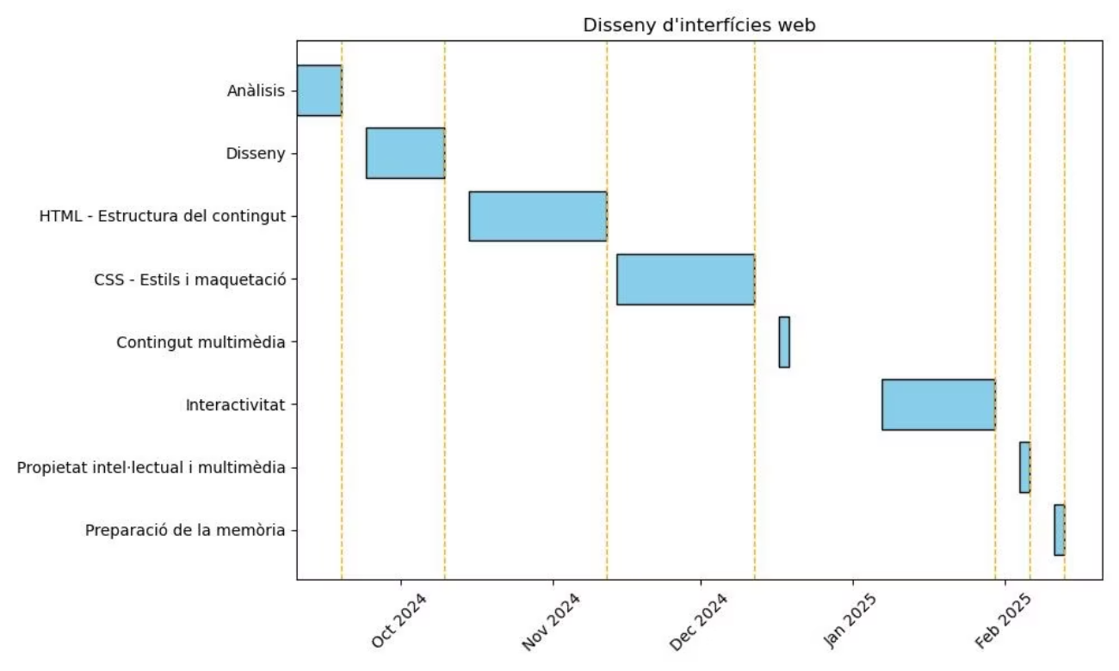
Planificació temporal
Notes:
Com podeu veure en el diagrama de Gantt, podeu veure fins on s’esten cada fase de desenvolupament.

Slide 14



Bloc 1 - Anàlisi
Sessió 1 (12/09/2024): Introducció, abast i usuaris
Definició dels objectius principals de l'aplicació i identificació del públic objectiu. Els alumnes analitzaran els diferents tipus d'usuaris potencials del sistema de reserves.
Sessió 2 (17/09/2024): Anàlisi d'aplicacions similars
Investigació i anàlisi d'interfícies d'aplicacions de reserva existents per identificar patrons de disseny comuns i bones pràctiques per a funcionalitats com la reserva i el registre.
Sessió 3 (19/09/2024): Principis de disseny i anàlisi DAFO
Aprofundiment en els elements clau del disseny d'interfícies i realització d'una anàlisi DAFO del projecte, identificant fortaleses, debilitats, oportunitats i amenaces.
El Bloc 1 finalitza amb l'entrega del document d'anàlisi el 19/09/2024, que haurà d'incloure la definició del projecte, usuaris/perfils, anàlisi d'interfícies existents i el DAFO.
Notes:
Fonamental per a establir les bases del projecte,
Sessio 1 vam definer els objectius principals de l’aplicació I vam analitzar diferents tipus de usuaris.
Sessio 2 Va consistir en l’analisi de interficies d’aplicacions existents per identificar patrons de diseny Sessio 3 va aprofundir en els elements clau de disseny I la realitzacio d’un analisi DAFO del projecte El Bloc 1 finalitza amb l'entrega del document d'anàlisi el 19/09/2024, que haurà d'incloure la definició del projecte, usuaris/perfils, anàlisi d'interfícies existents i el DAFO.

Slide 15




Bloc 2 - Disseny
Sessió 4-5 (24-26/09/2024): Guia d'estils
Definició del logotip, selecció d'una paleta de colors, iconografia, botons i tipografia per al projecte, creant una guia d'estils completa i coherent.
Sessió 6 (01/10/2024): Usabilitat i experiència d'usuari
Introducció als conceptes de Usabilitat i Experiència d'Usuari (UI/UX), amb anàlisi guiada de la usabilitat de l'exemple proporcionat.
Sessió 7-8 (03-08/10/2024): Prototipatge i formularis
Elaboració de wireframes de baixa fidelitat aplicant el principi mobile-first i disseny de formularis usables per a l'aplicació.
Sessió 9 (10/10/2024): Consolidació del disseny
Revisió i refinament dels wireframes i creació de diagrames de flux que exemplifiquen l'ús de l'aplicació i els passos a realitzar.
El Bloc 2 finalitza amb l'entrega del document de disseny el 10/10/2024.
Notes:
El bloc 2 va ser crucial per a la definicio de l’aparença I la usabilitat de la interficie Sessions 4 I 5 es van dedicar a la definicio de la guia d’estils Sessio 6 vam introduir els conceptes d’usabilitat Sessions 7i8 fase de prototipat I diseny de formularis Sessio 9 Consolidació del diseny

Slide 16




Bloc 3 - HTML
Sessió 10-11 (15-17/10/2024): Estructura bàsica
Estructura HTML5, elements bàsics, enllaços, navegació i prototipat amb Figma
Sessió 12-13 (22-24/10/2024) Elements semàntics
Elements estructurals semàntics i microformats per a contingut multimèdia
Sessió 14 (29/10/2024): Organització del contingut
Implementació de llistes i taules per a la navegació i la informació estructurada
Sessió 15-17 (05-12/11/2024): Formularis i accessibilitat
Disseny i validació de formularis, implementació de criteris d'accessibilitat
El Bloc 3 finalitza amb l'entrega dels fitxers HTML i la justificació de la implementació el 12/11/2024, incloent l'estructura de les pàgines del portal web basada en els prototips elaborats anteriorment.

Slide 17
Bloc 4 - CSS
Sessió 18-19 (14-19/11/2024): Introducció i Estils Bàsics
Sessió 22 (28/11-05/12/2024): Maquetació Avançada
Sessió 25-26 (10-12/12/2024): Implementació Guia d'Estils
Sintaxi CSS, vinculació de fulls d'estil, colors, fons i tipografia
Consolidació dels estils i accessibilitat amb CSS
Flexbox, CSS Grid i maquetació responsiva
1
2
3
4
5
Sessió 20-21 (21-26/11/2024): Model de Caixa i Elements
Sessió 23-24 (3-5/12/2024): CSS Semàntic
Padding, borders, margins, propietats de display i dimensions
Us de Flexbox
El Bloc 4 finalitza amb l'entrega dels fitxers CSS i la justificació de la implementació el 12/12/2024. L'entrega ha d'incloure els arxius HTML vinculats als fulls d'estil, els fulls d'estil externs, imatges i recursos utilitzats, i un document justificatiu de les decisions de maquetació preses.

Slide 18
Bloc 5 - Multimèdia
Sessió 27 (17/12/2024): Tipus d’imatges
Sessió 28 (19/12/2024): Bàners i integració
Formats, optimització (JPEG, PNG, GIF) i accessibilitat
Adaptació d'imatges a diferents dispositius. Pràctica d'inserció de bàners.
1
2
Aquest bloc no requereix d’un entrega específica.

Slide 19
Bloc 6 - Interactivitat
Sessió 29-30 (07-09/01/2025): Interactivitat Web
Elements interactius (slides, toggles, carrusels, etc) i concepte d’esdeveniment
Sessió 31-32 (14-16/01/2025) Canvids dinàmics
Comportaments per defecte, propagació d’esdeveniments i canvids dinámics d’un element
Sessió 33-34 (21-23/01/2025): Fluxos d’interacció
Planificació de fluxos i prtotipatge interactiu
Sessió 35-36 (28-30/01/2025): Formularis i accessibilitat
Disseny i validació de formularis, implementació de criteris d'accessibilitat
El Bloc 6 finalitza amb l'entrega dels fitxers HTML i la justificació de la implementació a més del projecte en Figma, el 30/01/2025.

Slide 20
Bloc 7 – Propietat intel·lectual
Sessió 37 (04/02/2025): Propietat intel·lectual
Sessió 38 (06/02/2025): Adaptacions
Importància de la propietat intel·lectual i drets d’autor.
Animacions de imtages i text
1
2
Aquest bloc conclou amb l'entrega d'un document PDF sobre el contingut multimèdia del projecte i el repositori Git amb tots els elements, el día 06/02/2025.

Slide 21
Fase final
Preparació de la memòria
Entrega final del projecte
Presentacions
Els dies 18 i 20 de febrer de 2025 es dedicaran a les presentacions dels treballs realitzats, on els grups exposaran els seus projectes, explicant les decisions de disseny i les solucions implementades.
Durant les primeres setmanes de febrer, els alumnes compilaran tota la documentació generada durant el projecte, integrant les evidències i justificacions de les decisions preses en cada fase.
El 13/02/2025 es realitzarà l'entrega completa del projecte, incloent el document PDF, les diapositives de l'exposició i l'enllaç al repositori remot amb tots els arxius del projecte.
Aquesta fase final és crucial per consolidar els aprenentatges i desenvolupar habilitats de comunicació professional. Les presentacions permeten també compartir coneixements entre els diferents grups i rebre feedback valuós del professorat i companys.

Slide 22
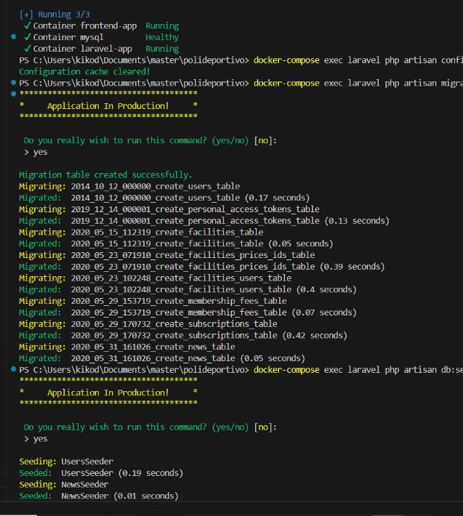
Instruccions d'instal·lació del projecte
Construcció d'imatges Docker
Obtenció del codi
Clonar el repositori amb la comanda: git clone https://github.com/frafusju/polideportivo.git
Executar docker-compose build des del directori arrel del projecte
Preparació de la BBDD
Arrencada de l'entorn
Executar les migracions i seeders amb les comandes corresponents
Posar en marxa els contenidors amb docker-compose up -d
Aquestes instruccions permeten configurar l'entorn complet de desenvolupament, incloent el frontend amb Angular, el backend amb Laravel i la base de dades MySQL, tot gestionat mitjançant Docker Compose per facilitar la posada en marxa.

Slide 23
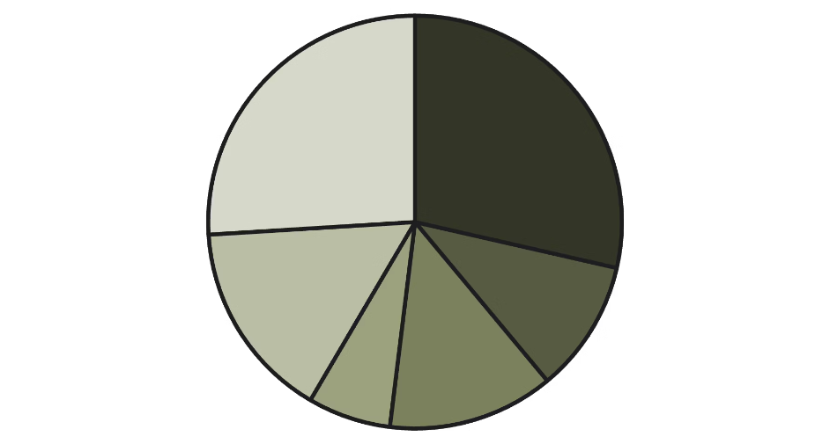
Criteris d'Avaluació
RA1: Planificar interfícies
RA2: Crear interfícies homo...
RA3: Preparar arxius multim...
RA4: Integrar contingut mul...
RA5: Desenvolupar interfíci...
RA6: Desenvolupar interfíci...
L'avaluació del mòdul es basa en sis Resultats d'Aprenentatge (RA) amb diferents pesos en la qualificació final. El mòdul es considerarà superat quan s'hagin assolit tots els RA. Cada bloc del projecte contribueix a l'avaluació de diferents RA, proporcionant múltiples oportunitats per demostrar les competències adquirides.
Notes:
El modul es considera superat quan s’an asolit tots els RAs

Slide 24
Instruments d'avaluació
Entregues per blocs
Desenvolupament progressiu
Cada bloc temàtic finalitza amb una entrega que demostra els coneixements i habilitats adquirides en aquella fase. Aquestes entregues inclouen documentació, codi, i justificació de les decisions preses.
Es valora l'evolució del projecte al llarg del curs, tenint en compte la participació a classe, la realització d'exercicis i pràctiques, i el progrés en el desenvolupament del front-end.
Qualitat del codi
Presentació final
S'avalua la qualitat, funcionalitat, usabilitat i accessibilitat del front-end desenvolupat, així com la correcta documentació del codi i l'aplicació de bones pràctiques.
La defensa del projecte permet avaluar la capacitat de comunicació i la comprensió global dels conceptes aplicats en el desenvolupament de la interfície web.

Slide 25
Activitats d'Avaluació
Detall de les activitats d'avaluació del projecte de Gestió de Reserves del Poliesportiu, amb la seva relació amb els continguts, criteris d'avaluació (CA) i resultats d'aprenentatge (RA).
Activitat
Hores
Continguts
CA
RA
Ins AV
1. Identificació del públic objectiu i primers perfils d'usuari
3
8
6.3
6
Entrega bloc 1
2. Anàlisi d'aplicacions similars (detecció de patrons)
3
1; 8
1.3; 1.5; 1.7; 6.1
1; 6
Entrega bloc 1
3. Elements i principis clau del disseny d'interfícies
3
1; 7; 8
1.1; 1.2; 5.1; 6.1
1; 5; 6
Entrega bloc 1
4. Definició del logotip, anàlisi i selecció paleta de colors
3
1
1.1; 1.2; 1.4
1
Entrega bloc 2
5. Seleccionar tipografia, definir jerarquia tipogràfica
3
1
1.1; 1.2; 1.4; 3.8
1
Entrega bloc 2
6. Usabilitat i experiència d'usuari (UI/UX)
3
8
6.1; 6.2; 6.3; 6.5
6
Entrega bloc 2
7. Prototipatge
3
1
1.3; 1.5; 1.6
1
Entrega bloc 2
8. Disseny formularis
3
6; 8
6.3; 6.4
6
Entrega bloc 2
9. Diagrama de flux, esquema navegació
3
1; 8
1.3; 6.4
1; 6
Entrega bloc 2
10. Creació estructura HTML5
21
1; 2
1.3; 1.5; 2.1; 4.5; 6.2; 6.4
1; 4; 6
Entrega bloc 3
11. Accessibilitat
3
7
5.1; 5.3; 5.4; 5.5; 5.6
5
Entrega bloc 3
12. Introducció a CSS
27
1; 2; 7; 8
1.2-1.5; 2.2-2.8; 3.8; 5.1; 5.3; 5.6; 6.2-6.4; 6.6
1; 2; 3; 5; 6
Entrega bloc 4
13. Tipus, formats i optimització d'imatges
3
1; 4; 7
3.1; 3.2; 3.4; 3.7; 5.3
3
Entrega final
14. Imatges responsives i bàners
3
4
4.5; 6.3
4; 6
Entrega final
15. Elements interactius i formularis
24
3; 6; 7; 8
1.5; 4.1; 4.3; 4.6; 5.1; 5.3; 6.3; 6.4; 6.6
1; 4; 5; 6
Entrega bloc 6
16. Propietat intel·lectual i llicències
3
4; 5
3.1
3
Entrega bloc 7
17. Animacions, efectes i integració multimèdia
3
4
3.5; 3.6; 3.7
3
Entrega bloc 7
18. Memòria i presentacions
6
x
X
X
Entrega final
Total
120
Cada activitat contribueix a l'adquisició de competències específiques vinculades als diferents resultats d'aprenentatge del mòdul.

Slide 26
Criteris de qualificació
La distribució de la qualificació per blocs i resultats d'aprenentatge permet avaluar les competències de manera integral al llarg del projecte.
Bloc
RA1
RA2
RA3
RA4
RA5
RA6
% RA
1 Anàlisi
6,5%
1,3%
3,9%
11,7%
2 Disseny
13%
1,3%
9,1%
23,4%
3 HTML - Estructura
2,6%
1,3%
1,3%
6,5%
2,6%
14,3%
4 CSS - Estils
5,2%
9,1%
1,3%
3,9%
5,2%
24,7%
5 Contingut multimèdia
5,2%
1,3%
1,3%
1,3%
9,1%
6 Interactivitat
1,3%
3,9%
2,6%
3,9%
11,7%
7 Propietat intel·lectual
5,2%
5,2%
8 Preparació i presentacions
X
X
X
X
X
X
%RA
28,6%
10,4%
13%
6,5%
15,6%
26%
100%
La fase de disseny i CSS representa prop del 50% de la qualificació final, reflectint la importància de l'aspecte visual en el desenvolupament d'interfícies web.

Slide 27
Criteris de qualificació
La següent taula mostra la distribució detallada de percentatges per activitats i resultats d'aprenentatge.
Avaluació 1
Avaluació 2
Total
RA
Act 1
Act 2
Act 3
Act 4
Act 5
Act 6
Act 7
Act 8
Act 9
Act 10
Act 11
Act 12
Act 13
Act 14
Act 15
Act 16
Act 17
Act 18
RA1 (22,8%)
13,6%
9,1%
13,6%
13,6%
13,6%
4,5%
9,1%
18,2%
4,5%
X
100%
RA2 (10,2%)
12,5%
87,5%
X
100%
RA3 (21,6%)
10%
10%
40%
10%
30%
X
100%
RA4 (7,7%)
20%
20%
60%
X
100%
RA5 (15,2%)
8,3%
41,7%
25%
8,3%
16,7%
X
100%
RA6 (22,8%)
5%
5%
5%
20%
10%
5%
10%
20%
5%
15%
X
100%
Cada activitat contribueix específicament als diferents resultats d'aprenentatge, amb major concentració en l'Avaluació 2 per a competències avançades.

Slide 28
Recursos Necessaris
Tecnologies
Ferramentes de Disseny
Entorn de Desenvolupament
El projecte requereix coneixements en diverses tecnologies per desenvolupar una interfície completa.
Utilitzarem eines professionals per crear i optimitzar interfícies d'usuari efectives.
Les eines de codificació i testeig seran essencials durant el desenvolupament.
Figma per a prototipat i disseny
Visual Studio Code com a IDE principal
Frontend: HTML, CSS, JavaScript, Angular, RxJS
Gimp per edició d'imatges
Navegador web per testeig
Backend: PHP, Laravel
WAVE plugin per avaluar l'accessibilitat
Eines de desenvolupador del navegador
Base de Dades: MySQL
Altres: Docker, Git, GitHub, JSON, YAML

Slide 29




Conclusions
Projecte Real
Competències Integrals
Desenvolupament d'una interfície completa per al poliesportiu, aplicant tots els coneixements adquirits.
Combinació d'habilitats tècniques i creatives en un entorn de treball professional.
Avaluació Contínua
Preparació Laboral
Seguiment progressiu mitjançant activitats que construeixen el projecte complet.
Els alumnes finalitzaran amb un projecte per al portafoli i preparats pel món professional.

Slide 30
Moltes gràcies!!!

